Slide 1


Neither here nor there
With Mr. Angry Cloud-ghost

Slide 2
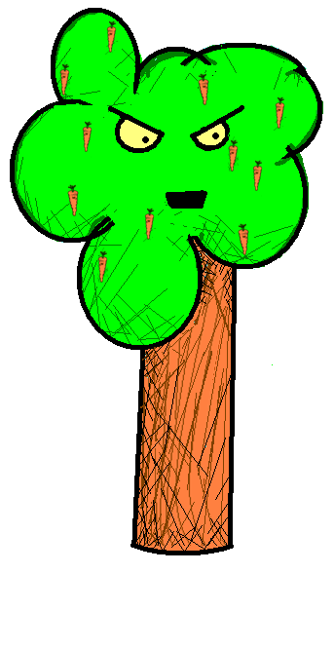
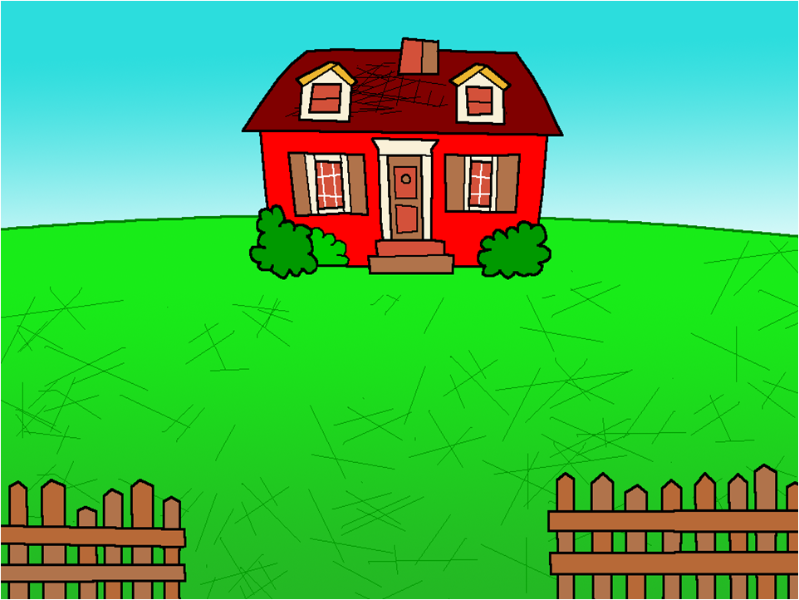

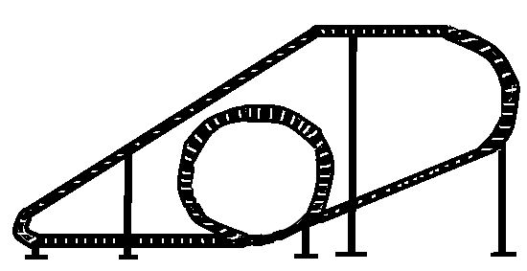
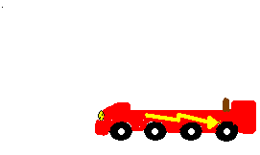
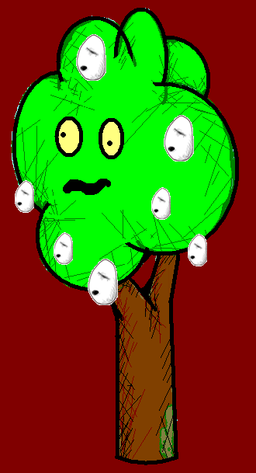
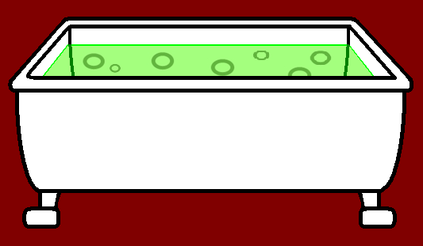
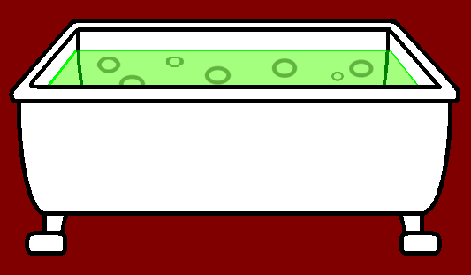
Hola, me llamo Mr. Angry Cloud-ghost. Éste es mi jardín verde.
Hello, my name is Mr. Angry Cloud-ghost.
This is my green garden.

Slide 3
Aquí hay dos árboles, una montaña rusa y una bañera.
There are two trees, a rollercoaster and a bath here.

Slide 4
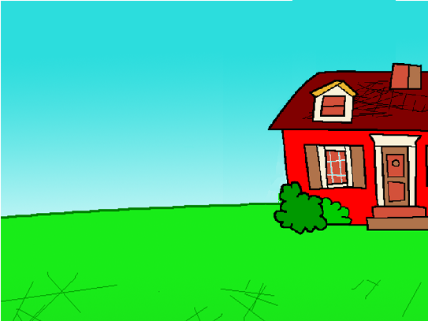
¡Mira allí!
Look over there!

Slide 5
Aquél es el árbol grande…
That is the tall tree…

Slide 6
… Y éste es el árbol pequeño.
… And this is the short tree.

Slide 7
Aquel árbol grande no es un árbol de patatas, es un árbol de zanahorias.
That tall tree is not a potato tree, it is a carrot tree.

Slide 8
Este árbol pequeño no es un árbol de zanahorias, es un árbol de patatas.
This short tree is not a carrot tree, it is a potato tree.

Slide 9
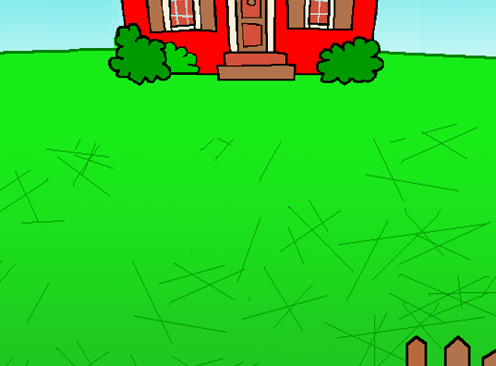
Esta bañera es mi parte favorita del jardín.
This bath is my favourite part of the garden.

Slide 10
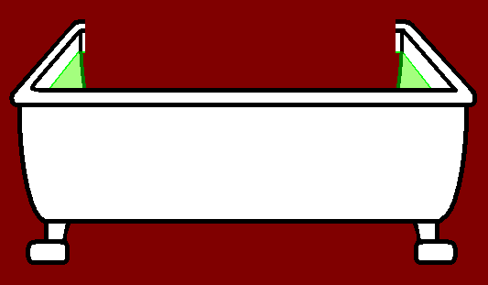
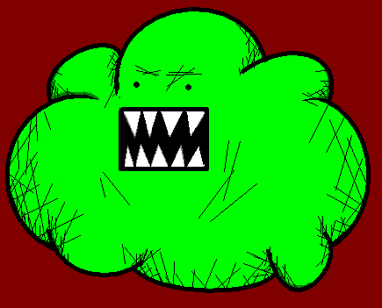
¡Aquí estoy!
Here I am!

Slide 11
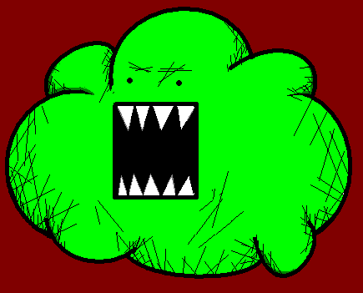
Hay hierba en esta agua, por eso es verde.
There is grass in this water, so it is green.

Slide 12
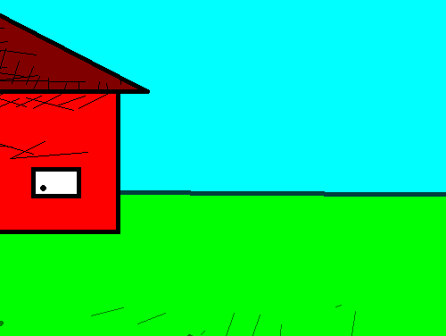
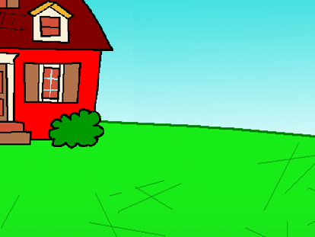

¡Hala! ¡Esta montaña rusa es impresionante!
Woo! This rollercoaster is amazing!

Slide 13

¡Ahhhhhhhhhhh!
¡¡SOCORRO!!!
Ahhhhhhhhhhhhh!
HELP!!!

Slide 14
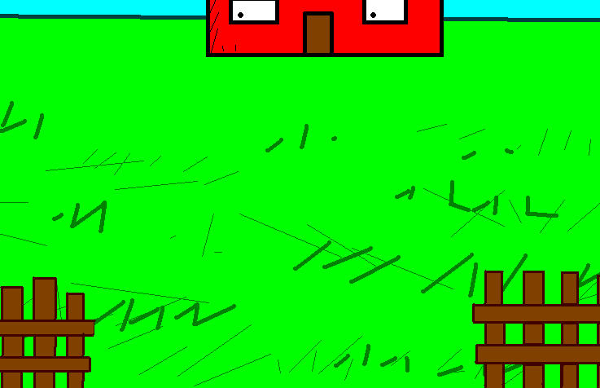
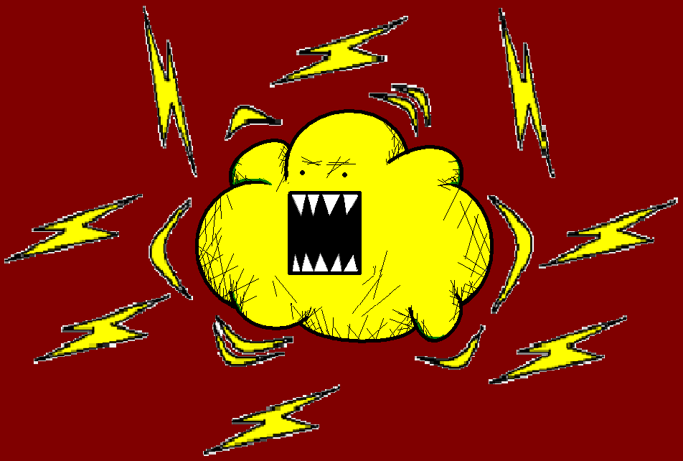
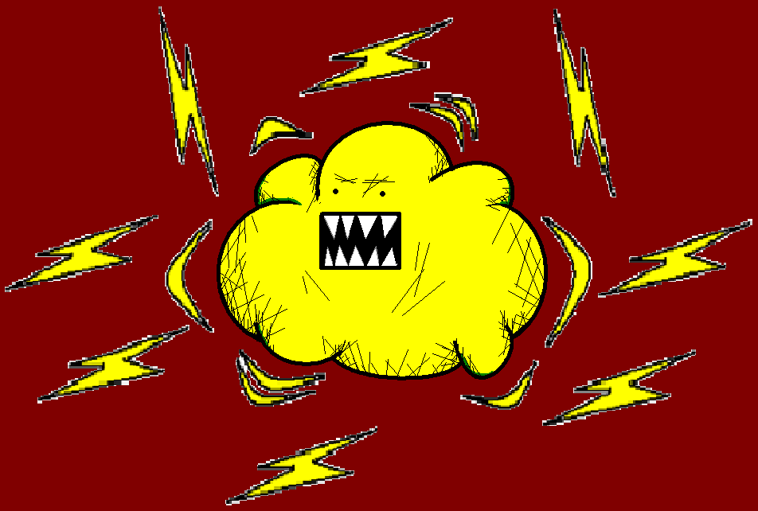
¡Oh! ¡Ha estado bien! ¡Hazlo otra vez por Favor!
Oh! It was nice! Do it again please!

Slide 15
Vocab
Garden
Tree
Rollercoaster
Bath
Tall (big)
Short (small)
Carrot
Potato
Favourite
Grass
Jardín
Árbol
Montaña rusa
Bañera
Grande
Pequeño
Zanahoria
Patata
Favorito
Hierba

Slide 16
Grammar
This rollercoaster
That tree
Here
There
This is…
That is…
That was…
There is/ are…
Esta montaña rusa
Aquel árbol
Aquí
Allí
Éste es…
Ésta es...
Aquél es...
Aquélla es...
Aquél ha sido…
Aquélla ha sido…
Hay…

Slide 17
















Join us again!

